Slide 1
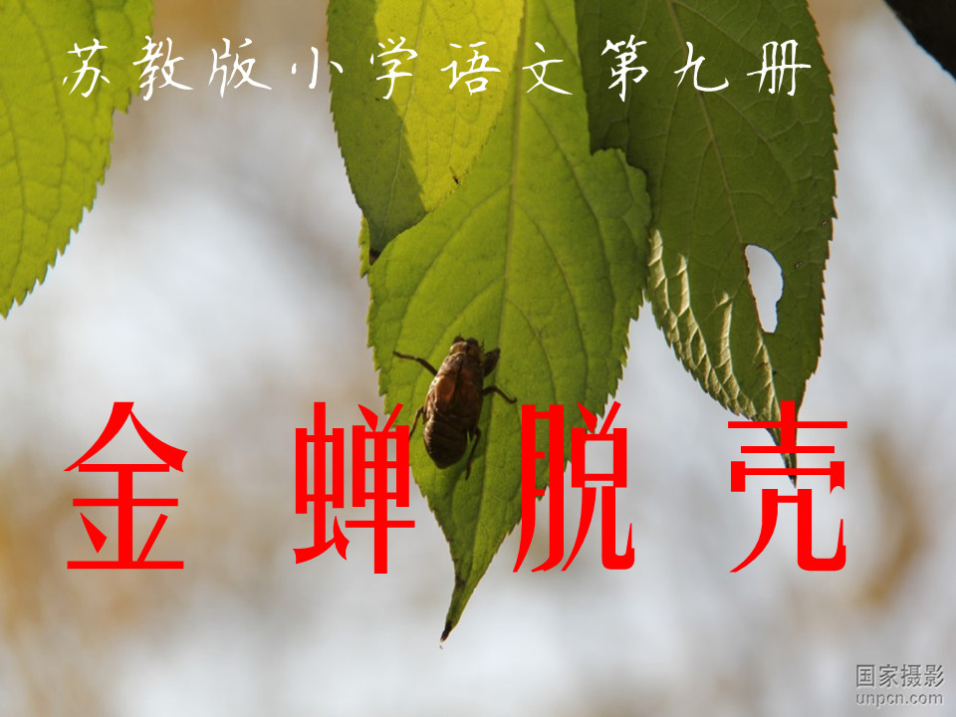

Slide 2

成语典故
三十六计——“金蝉脱壳”。
三国时，诸葛亮曾用这一计谋使蜀军避开了魏军的追击，安全撤回汉中，这个成语就是——金蝉脱壳。比喻用计逃脱而使对方不能及时发觉。

Slide 3
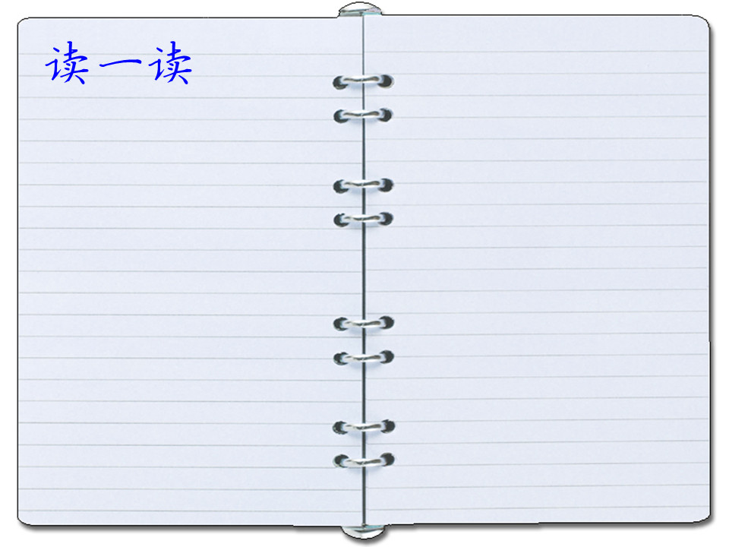
shì sōu yàn jiāo
柿 搜 颜 椒
柿子 搜索 颜色 花椒
西红柿 搜查 颜面 辣椒

Slide 4
pèi xié pā huī
配 协 趴 恢
配合 协调 趴下 恢复
搭配 协作 趴了 天网恢恢

Slide 5
多音字组词
( 地壳 )( 金蝉脱壳 )
qiào
壳
ké
( 蛋壳 )( 外壳 )
lù
( 露水 )( 露营 )
露
lòu
( 泄露 )(抛头露面 )

Slide 6
理解词语
抽搐：肌肉不随意地收缩的症状，多见于四肢和颜面。
协调：配合得适当。
依依不舍：形容留恋，不忍分离。

Slide 7
再读课文，思考：
①课文哪几个自然段写了金蝉脱壳的过程的？
②再读课文，看看文章可以分几段？每段讲了什么？
3－6小节

Slide 8
理清脉络：
第一部分（1-2）写叔叔的话激起了“我”的好奇心，“我决心揭开金蝉脱壳的秘密。
第二部分（3-6）写金蝉脱壳的过程奇特动人。
第三部分（7）写蝉儿趴在树上，准备新的歌唱生涯。

Slide 9
夜幕降临，蝉虫就从土里钻出来，偷偷地爬到树杆上，脱掉它身上的旧衣，换上华丽的新装。
默读1、2自然段，圈出表示蝉儿脱壳时动作的词，体会这些动词的妙处。

